Slide 1
计算几何中的基本问题
----Muster for Battle 高宇

Slide 2
目录
点积与叉积的正确使用方法
扫描线和事件点

Slide 3
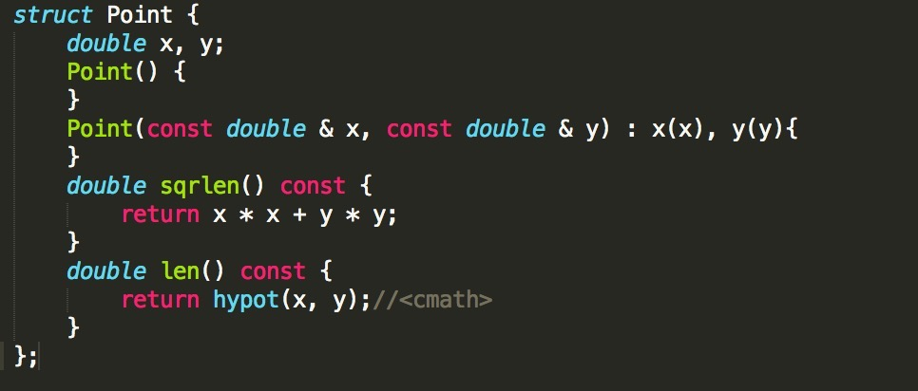
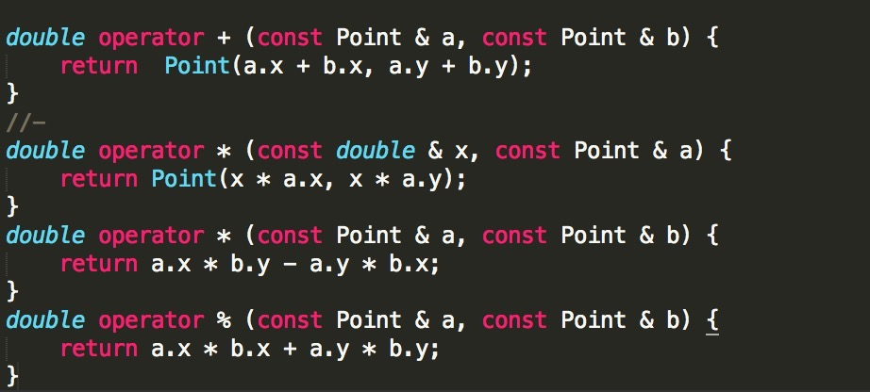
记号

Slide 4
点积的性质
做功
方向性
三维?

Slide 5
叉积的性质
面积
绕向
垂直

Slide 6
高维叉积
目的?
求面积
类比二维
求垂直向量
类比三维
正确性

Slide 7
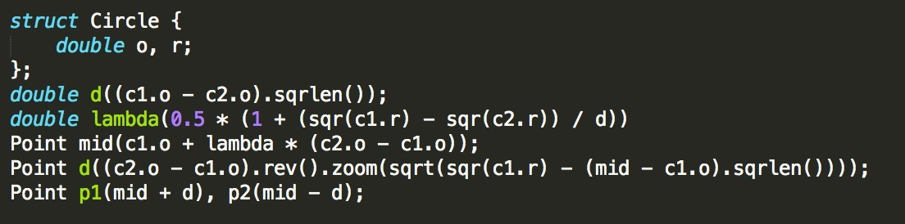
最简单应用: 两个圆交点

Slide 8
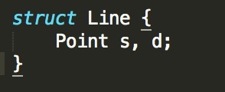
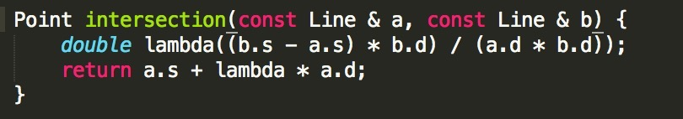
直线求交
暴力推导
几何意义?

Slide 9
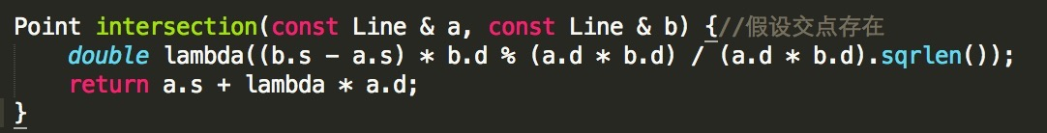
三维直线求交
形式套用二维?
向量除法?!
几何意义(1)?
仅需叉积的长度
正负消失

Slide 10
公垂线
若刚才的直线异面?

Slide 11
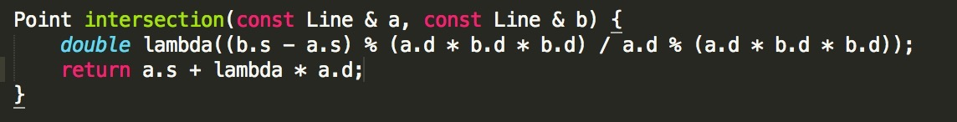
三维直线求交
几何意义(2)?
到平面距离
殊途同归

Slide 12
副产品
点到直线垂足
平面和直线的交点
点到平面垂足
平面的交线

Slide 13
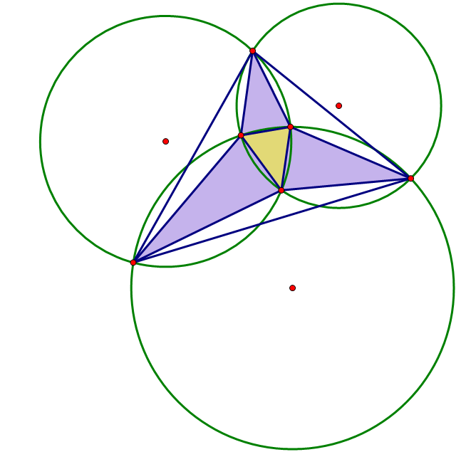
圆交
目的: 给定平面上n个圆, 求被至少k个圆覆盖的面积(1 ≤ k ≤ n)
被至少k个圆覆盖的面积: 多边形+花边

Slide 14
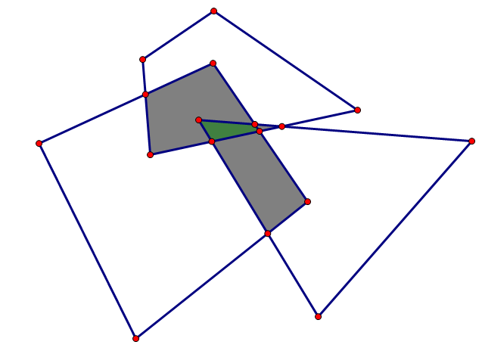
凸多边形交?(hdu4785)
目的: 给定平面上n个凸多边形, 求被至少k个凸多边形覆盖的面积(1 ≤ k ≤ n)
被至少k个凸多边形覆盖的面积: 只是多边形

Slide 15
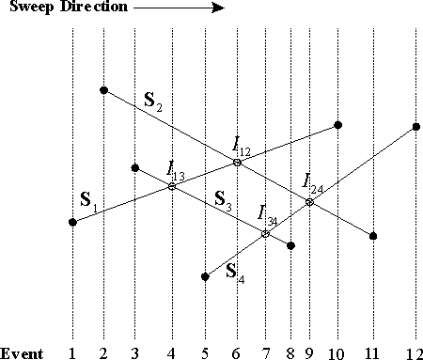
线段集的交点
目的: 给定平面上n条直线, 求它们的交点.
Naïve O(n²)
O(输出)?
事件点的逻辑顺序

Slide 16
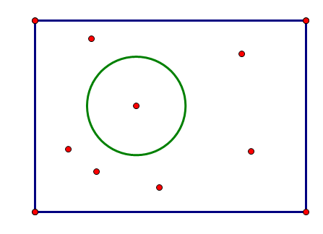
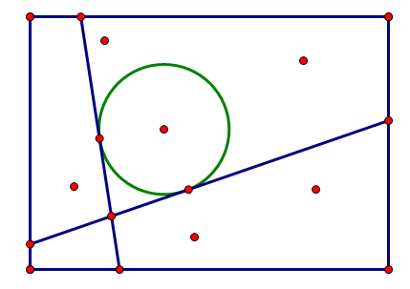
警戒
目的: 长方形房间内有一个柱子遮挡视线. 求一个站立位置, 使得能监视到关键位置中的尽量多个.
观察: 贴墙站立.
事件点: 两条切线和长方形的四个交点

Slide 17
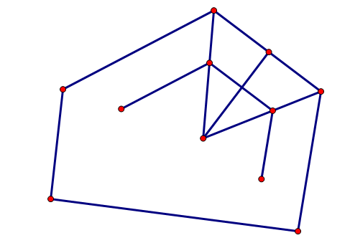
凸多边形内最大圆(sgu332)
目的: 给定一个凸多边形, 求能被包含的最大圆.
经典二分答案O(nlogK)
O(nlogn)
事件点: 多边形向内缩减时边消失的时间

